Slide 1
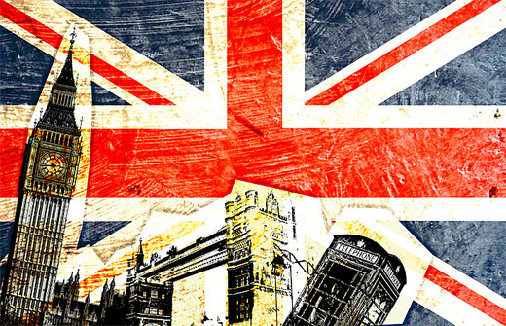
Велика Британія

Slide 2
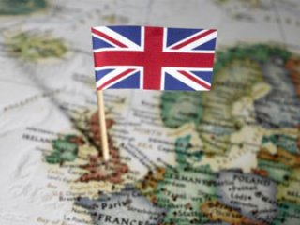
Загальні відомості
Площа: 244,4 тис. км. кв.
Населення: 59,5 млн. чоловік
Столиця: Лондон
Державний лад: конституційна монархія (королівство), унітарна держава
Склад регіону: 92 адміністративні одиниці у складі 4-х історичних областей
Англія – 45 графств + Великий Лондон
Уельс – 8 графств
Шотландія – 9 областей
Ольстер (Північна Ірландія) – 1 область
5 острівних територій
Володіння: 13 територій (Гібралтар, острови Святої Єлени, Фолклендські острови, Бермудські острови, Ангілья та ін.)
Грошова одиниця: фунт стерлінг = 100 пенсів

Slide 3
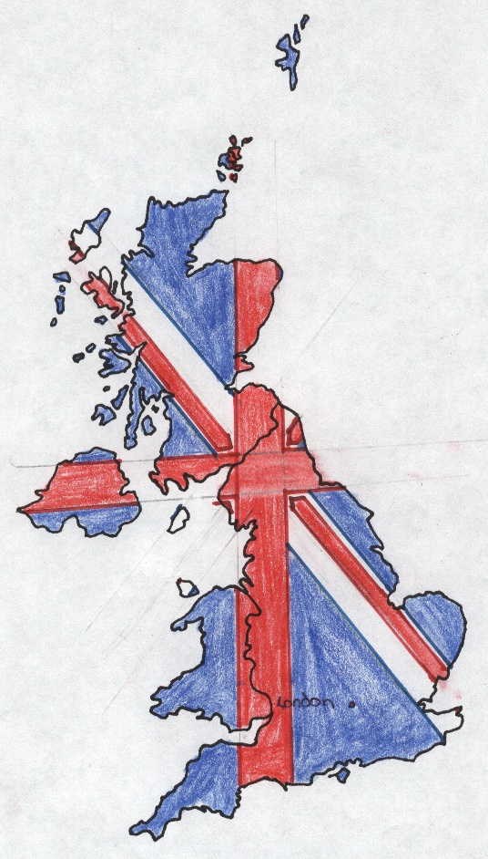
Сполучене Королівство Великобританії і Північної Ірландії
Великобританія - острівна країна, що розташована на північному сході Євразії.
Складається з Англії та, пізніше завойованих і приєднаних до неї, Уельсу, Шотландії і Північної Ірландії (Ольстер).
Найближчими сусідами, що знаходяться на материку Євразія, є Франція та Бельгія.

Slide 4
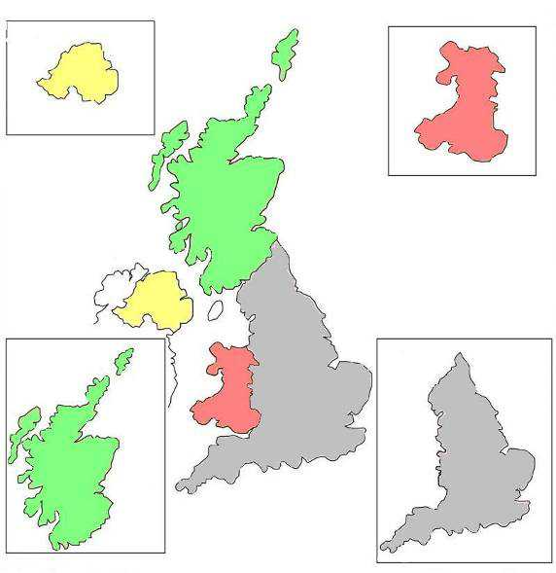
ІСТОРИЧНІ ПРОВІНЦІЇ ВЕЛИКОБРИТАНІЇ
Північна Ірландія
Уельс
Шотландія
Англія

Slide 5
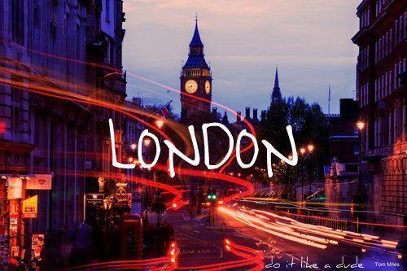
Столиця Великобританії -

Slide 6
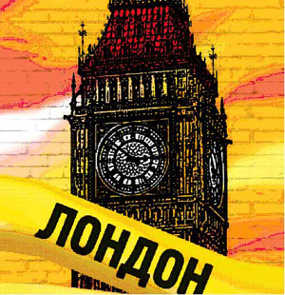
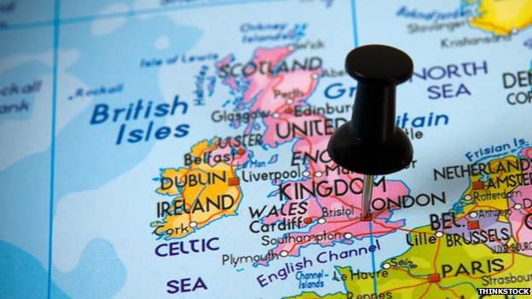
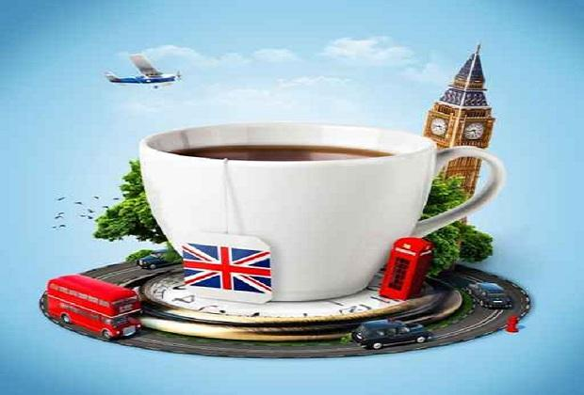
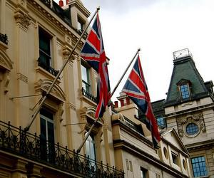
-

Slide 7
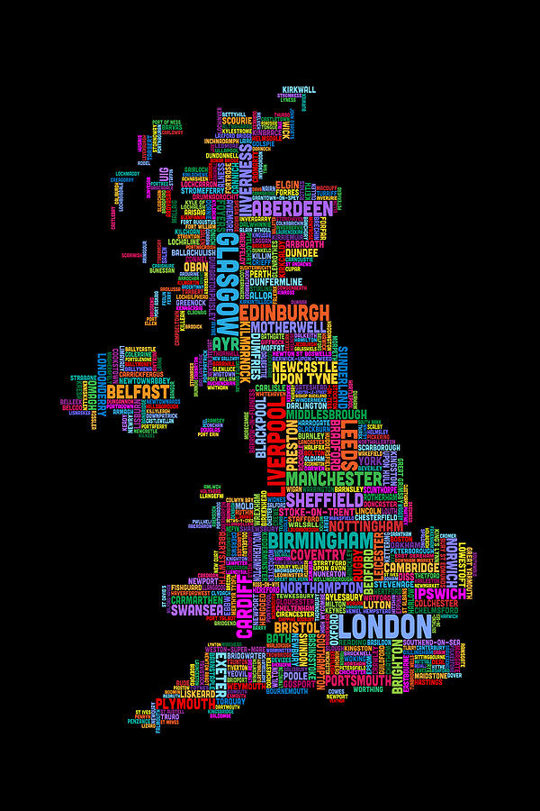
Найбільші міста : Лондон, Бірмінгем , Йорк, Кембрідж, Лестер, Манчестер, Оксфорд; Порти: Брістоль , Дувр, Гарвіч , Ліверпуль , Портсмут . Велика Британія має острівні володіння за межами своєї території, вона зуміла зберегти економічні зв'язки з колишніми колоніями, створивши Британську Співдружність Націй.

Slide 8
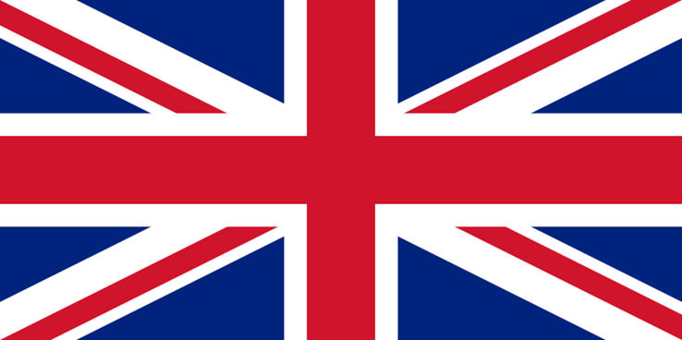
Прапор Великобританії
Являє собою синє прямокутне полотнище із зображенням червоного прямого хреста у білій окантовці, накладеним на білий і червоний косі хрести.
Неофіційна назва – “Юніон Джек” ( англ. Union Jack ) – “Союзний гюйс ”.

Slide 9
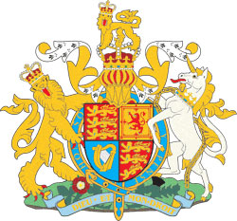
Королівський герб
Герб британського монарха (нині - Єлизавети II ).
Інші члени королівської родини та уряд країни використовують інші герби. Королівський герб зустрічається в двох варіантах, один з яких використовується тільки в Шотландії.

Slide 10
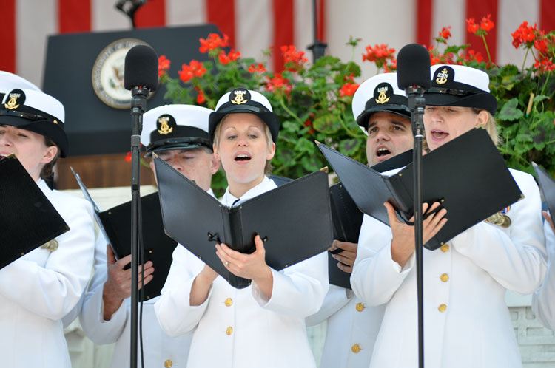
Державний гімн
"God Save the Queen" (Боже, бережи Короля/Королеву!) - патріотична пісня, національний гімн Великобританії, що виконується під час важливих державних подій у країні.
Немає єдиної офіційної версії гімну, він жодного разу не підтверджувався офіційно королівською прокламацією або актом британського Парламенту, тобто, формально існує лише традиція.

Slide 11
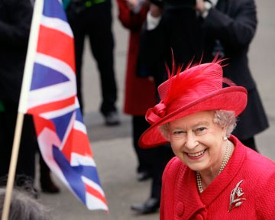
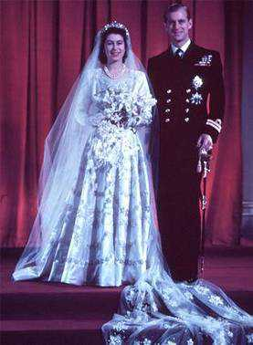
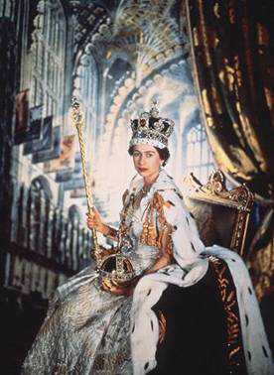
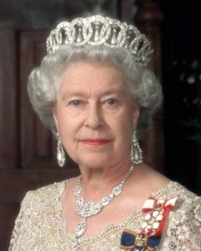
Глава держави – королева Єлизавета II
Весілля принцеси Єлизавети і графа Едінбурзького в 1947 році.
Коронація Єлизавети II в 1953 році.

Slide 12
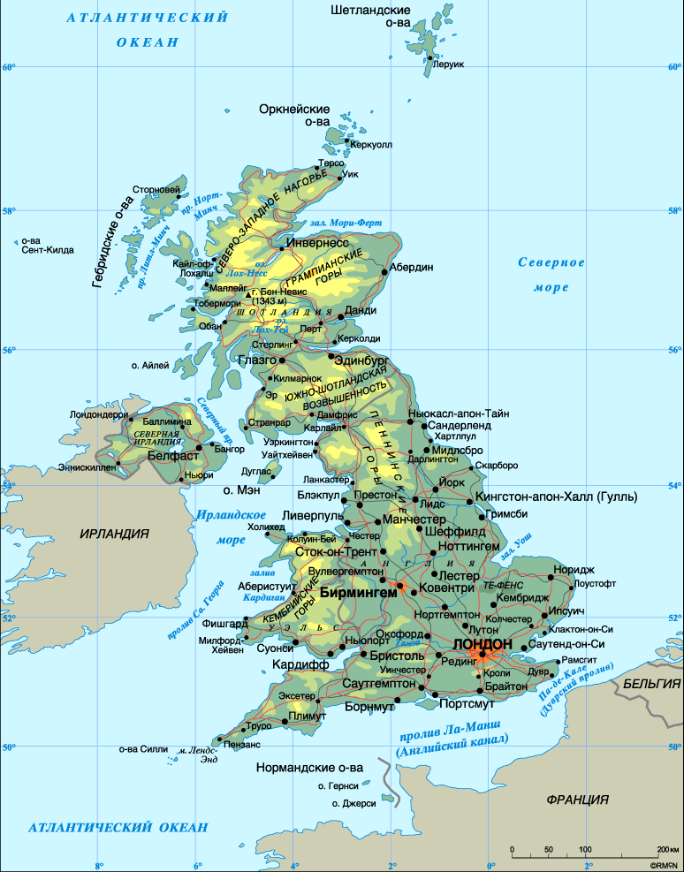
Рельєф
Рівнини:
Мідленд, Лондонська.
Гори (давні):
Пеннінські (700 м), Кембрійські, Північно-Шотландське нагір'я.

Slide 13
Корисні копалини
Клімат
Кам'яне вугілля: Йоркшир, північний-схід, південний Уельс, Шотландія, західний Мідленд та ін…
Нафта, газ: Північне море.
Залізна руда: східний Мідленд
Калійна та кам'яна сіль: Йоркшир
Морський, помірний.
ПН.-ЗХ. Температура січня - + 3,5ºС; липня - +12ºС; опади 2000 мм
ПД.-СХ. Температура січня - + 5,5ºС; липня - +16ºС; опади 600 мм

Slide 14
НАСЕЛЕННЯ
І тип відтворення;
Природний приріст +1;
Сальдо міграції – додатне (робітники з Індії, Ірландії, Африки, Карибів, Пд. Європи);
Багатонаціональна країна: 80% - англійці, 15% - шотландці, ірландці – 4%, ольстерці, валійці, гели;
Релігія – християнство (протестантизм, католицизм);
Середня густота населення – 243,1 чол. на км. кв.;
Максимальна – Англія – більше 350 чол. на км. кв.;
Мінімальна – Шотландія – до 2 чол. на км. кв.;
Рівень урбанізації – 89%
Великі міста – Великий Лондон (11 млн.), Великий Манчестер (2,7 млн.), Бірмінгем (2,6 млн.), Глазго (2 млн.);
Мегаполіс – Англійський (Лондон - Ліверпуль)

Slide 15
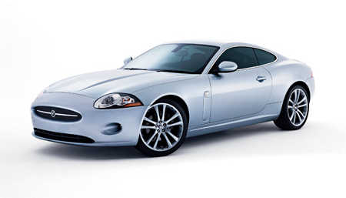
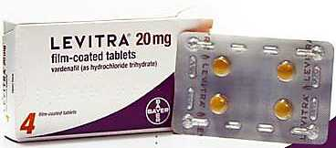
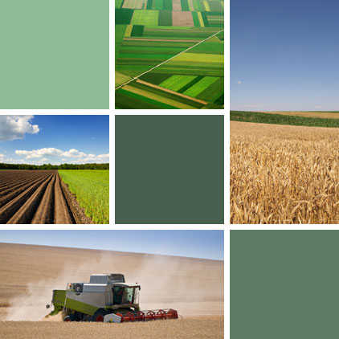
Господарство
Машинобудування – ракетобудування, точне, літакобудування, автомобілебудування, верстатобудування, кораблебудування;
Хімічна промисловість – пластмаси, СВ, парфуми, ліки (Великий Лондон), мінеральна добрива та сода (Йоркшир)
Текстильна промисловість – вовняні тканини (Йоркшир), бавовняні тканини (Ланкшир), Лляні тканини (Ольстер), трикотаж (Сх. Мідленд)
Сільське господарство – молочне скотарство, свинарство, птахівництво (Сх., Пд-Сх. Англії), вівчарство, м'ясне скотарство (Шотландія, Уельс).

Slide 16
Зовнішня торгівля
Імпорт:
Мінеральна сировина (залізна руда, марганцева руда, поліметалеві руди, алюмінієві руди та ін.);
Натуральний каучук;
Продовольчі товари;
Експорт:
нафта;
Рідкісні та кольорові метали;
Машини (верстати, літаки, автомобілі, ракети, електроніка);
Пластмаси;
Ліки

Slide 17
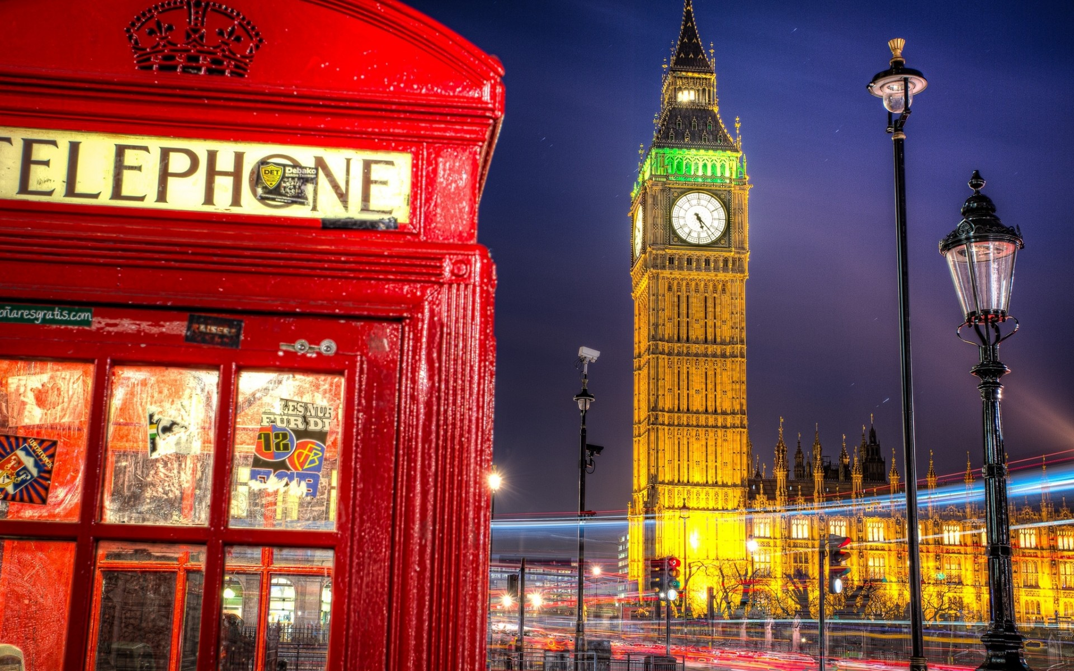
Біг Бен - не просто вежа з величезним годинником. У декоративному орнаменті стін башти є осередки. Вони не використовувалися з 1880 року, але тим не менше вони як і раніше готові ув'язнити будь-якого члена парламенту, який посміє порушити парламентський привілей.

Slide 18
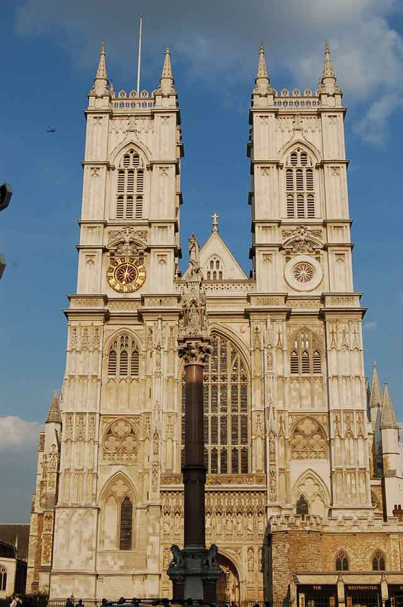
Вестмінстерське абатство

Slide 19
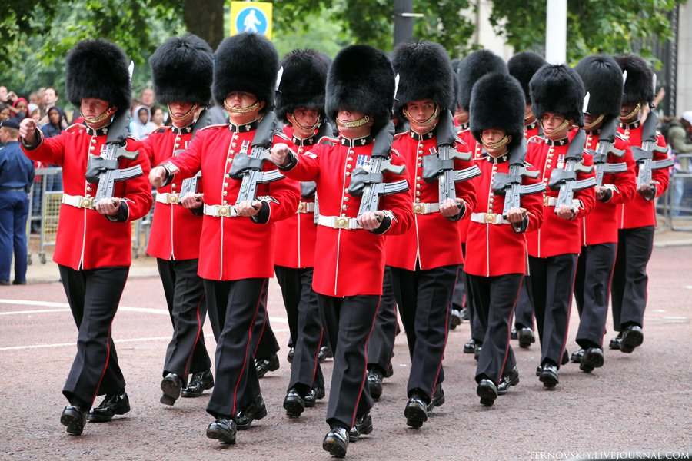
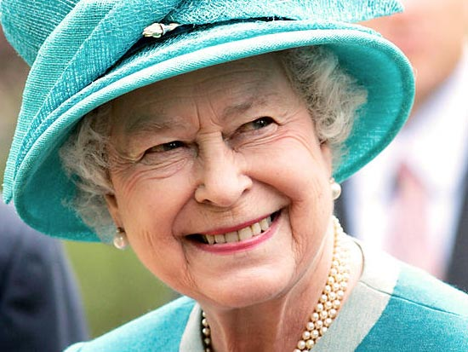

Slide 20
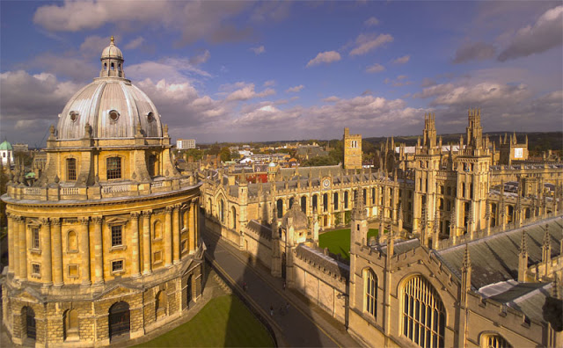
Оксфорд

Slide 21
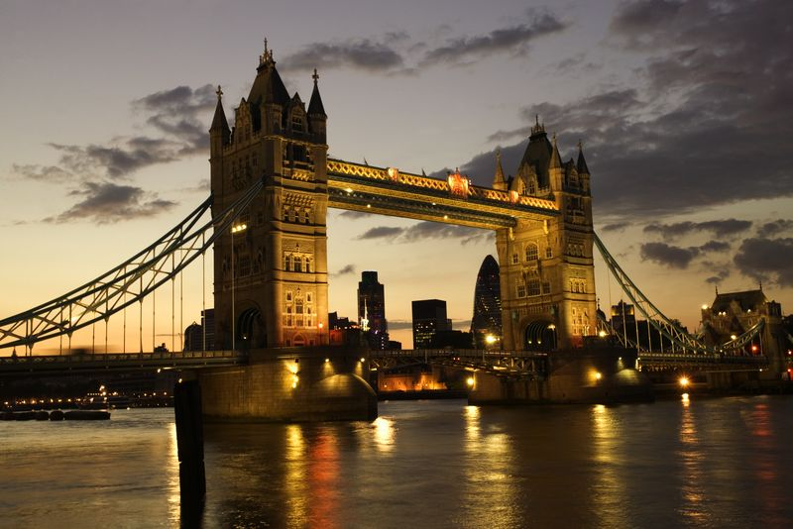
Тауерський міст

Slide 22
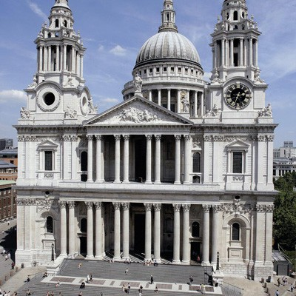
Собор Святого Павла

Slide 23
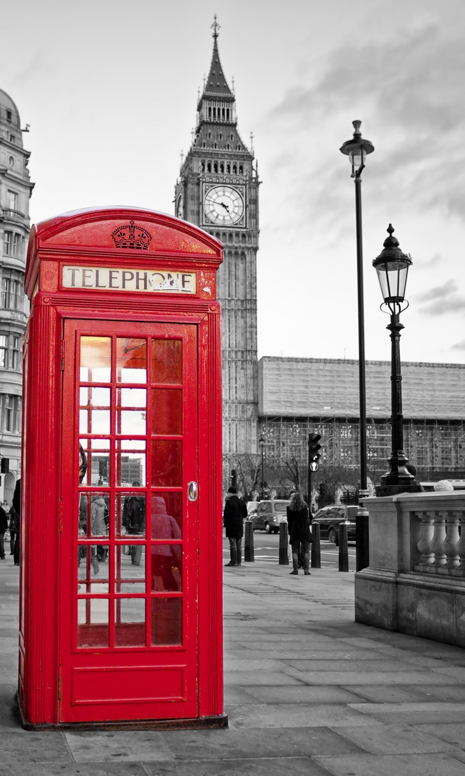
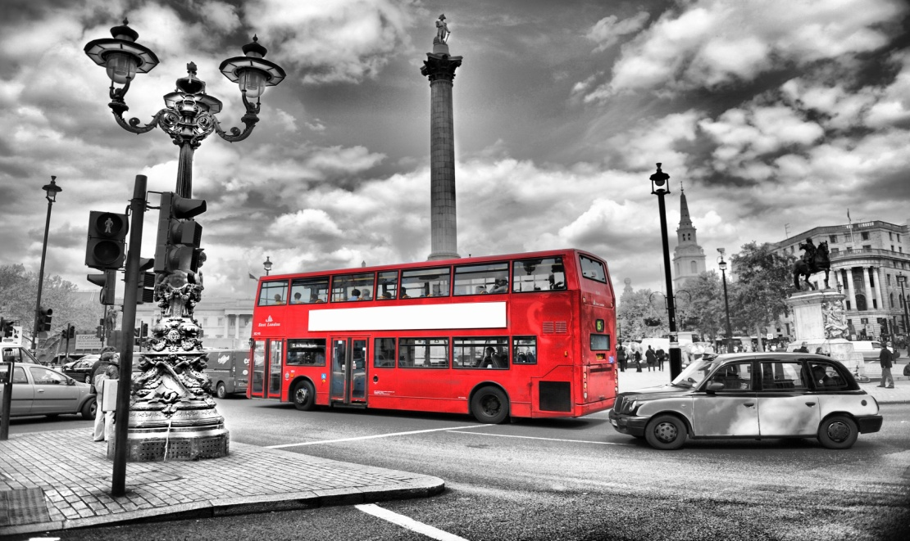
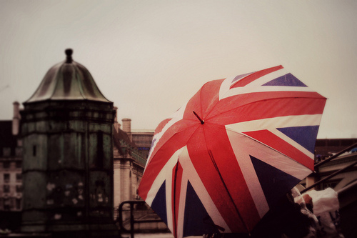

Slide 24
Членство в міжнародних організаціях - член ООН, ОЄСР (1960), ЄС (1973), НАТО (1949), РЄ (1949), ЗЄС (1954).

Slide 25
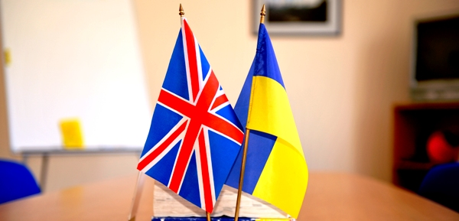
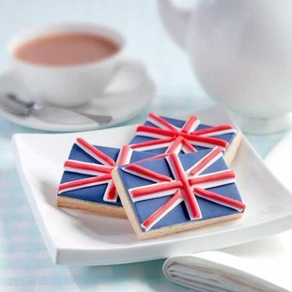

Slide 26
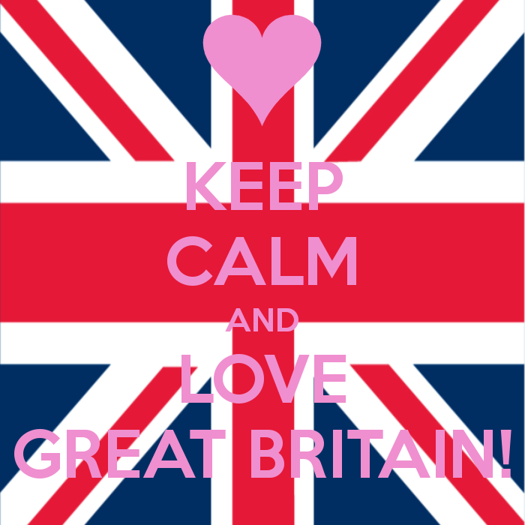
Вопросы и комментарии

